Slide 1
Användarinformation om läsrätt i ROS
2023-03-22

Slide 2
Bakgrund
När Panorama avvecklas hänvisas kommunanvändare i Östergötland till att istället läsa information i NPÖ, Cosmic och Journalia
Via dessa system får man dessvärre inte tillgång till svar inom följande:
Mikrobiologi
Patologi
Immunologi
Klinisk fysiologi
Neurofysiologi
Obesvarade röntgenremisser
Dessa svar kan man dock få tillgång till med läsrätt till svarsöversikten i ROS
Detta bildspel ger en överblick om vad läsrätt i ROS innebär och förutsättningarna för det

Slide 3
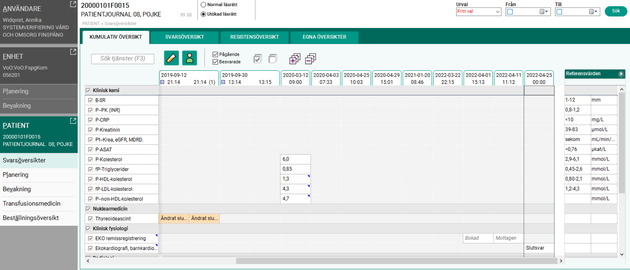
Läsrätt i ROS
Med läsrätt i ROS kan man se alla provsvar, även sådana som inte visas i NPÖ exempelvis:
Mikrobiologi
Patologi
Immunologi
Klinisk fysiologi
Neurofysiologi
Obesvarade röntgenremisser

Slide 4
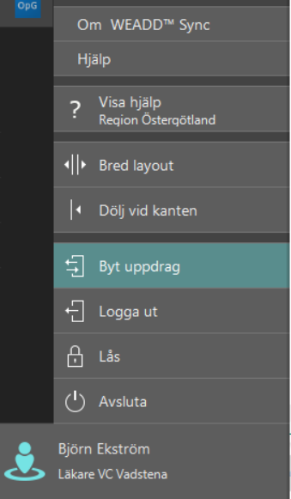
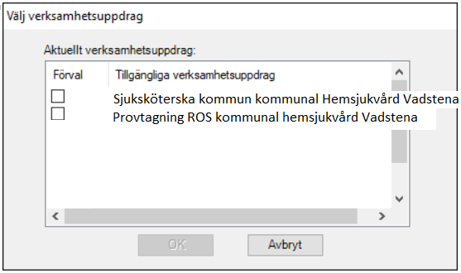
Olika verksamhetsuppdrag behöver väljas beroende på vad man ska göra i ROS
Välj verksamhetsuppdrag beroende på vad du vill göra :
Provtagning ROS…
Ta ut provtagningsunderlag och skanna prover
Sjuksköterska kommun…
Möjlighet läsa svar i ROS
Journalportal Kommun
Logga in via
https://fas.regionostergotland.se
Namnen på verksamhetsuppdragen i bildspelet är exempel. De kan heta lite annorlunda för respektive verksamhet.
Gemensam nämnare är att de börjar på något av:
Sjuksköterska kommun...
Provtagning ROS…

Slide 5
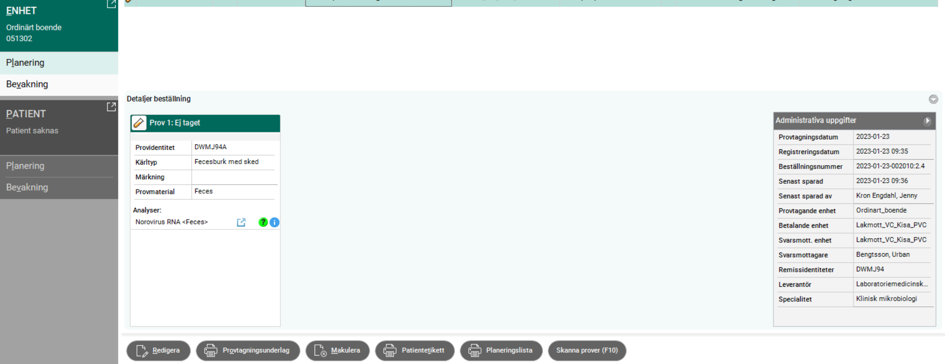
Behörigheter med verksamhetsuppdrag ”Provtagning ROS…”
Detta verksamhetsuppdrag ska användas för att i ROS skriva ut provtagningsunderlag och skanna prover.
Detta görs av kommunerna redan idag, men det måste göras via separat verksamhetsuppdrag i fortsättningen.

Slide 6
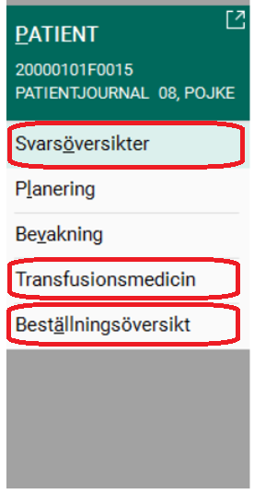
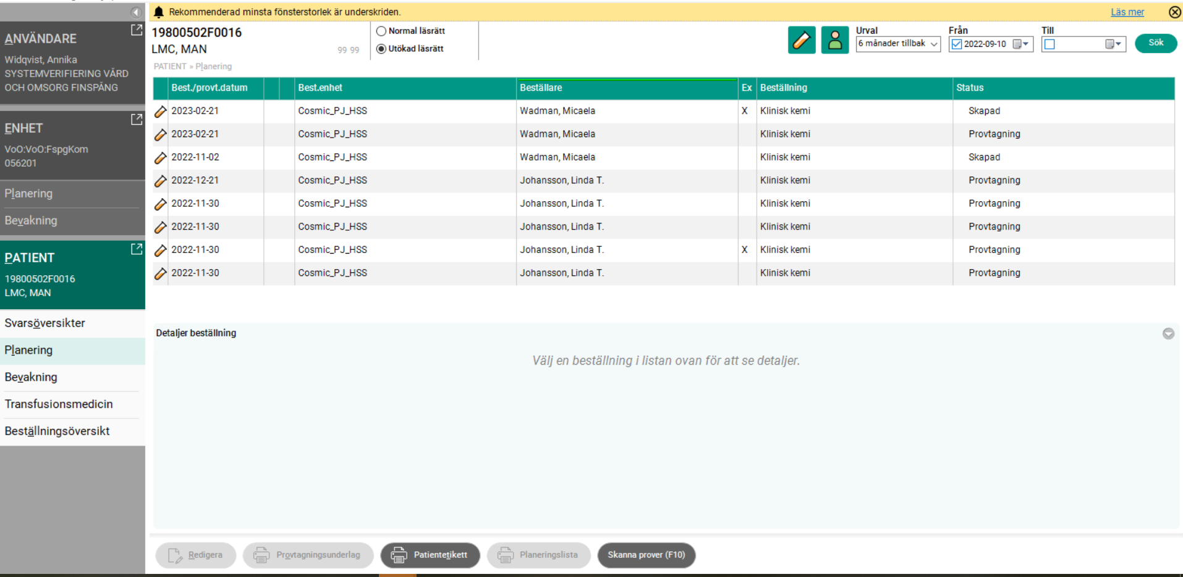
Behörigheter med verksamhetsuppdrag ” Sjuksköterska kommun …”
Tillgång till nya menyalternativ i ROS :
Svarsöversikt, Transfusionsmedicin och Beställningsöversikt
Not: Man kan INTE skriva ut provtagningsunderlag med detta verksamhetsuppdrag. När man har behov av att göra det måste man byta till ”Provtagning ROS kommunal hemsjukvård”

Slide 7
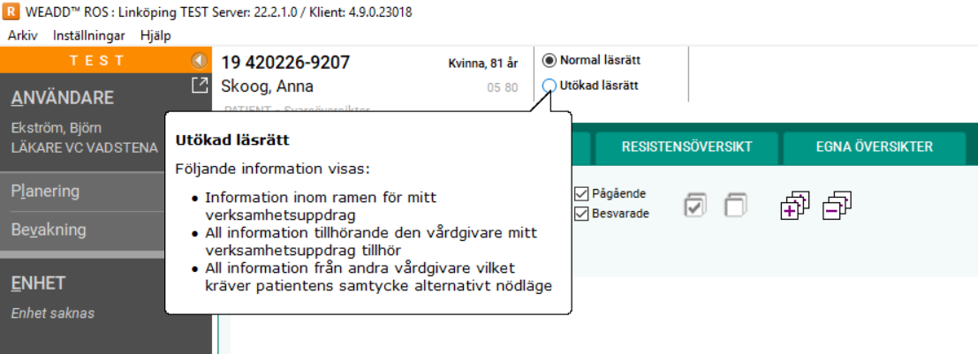
För att se provsvar måste man välja ”Utökad läsrätt” i ROS
För att se provsvar i Svarsöversikten i ROS behöver man välja ”Utökad läsrätt”.
Detta förutsätter att patienten gett sitt samtycke till sammanhållen journalföring (alternativt nödläge)

Slide 8
Svarsöversikt – Kumulativ översikt
I de fall då svaret ligger utanför referensområdet markeras detta genom att svaret är skriven med röd text samt har en asterisk.
I cellerna finns även information om eventuella kommentarer till svaret samt om svaret är kvitterat eller signerat:
En blå triangel i övre högra hörnet indikerar att det finns en kommentar till svaret
En icke fylld grön triangel i nedre högra hörnet indikerar att svaret är kvitterat
En fylld grön triangel i nedre högra hörnet indikerar att svaret är signerat

Slide 9
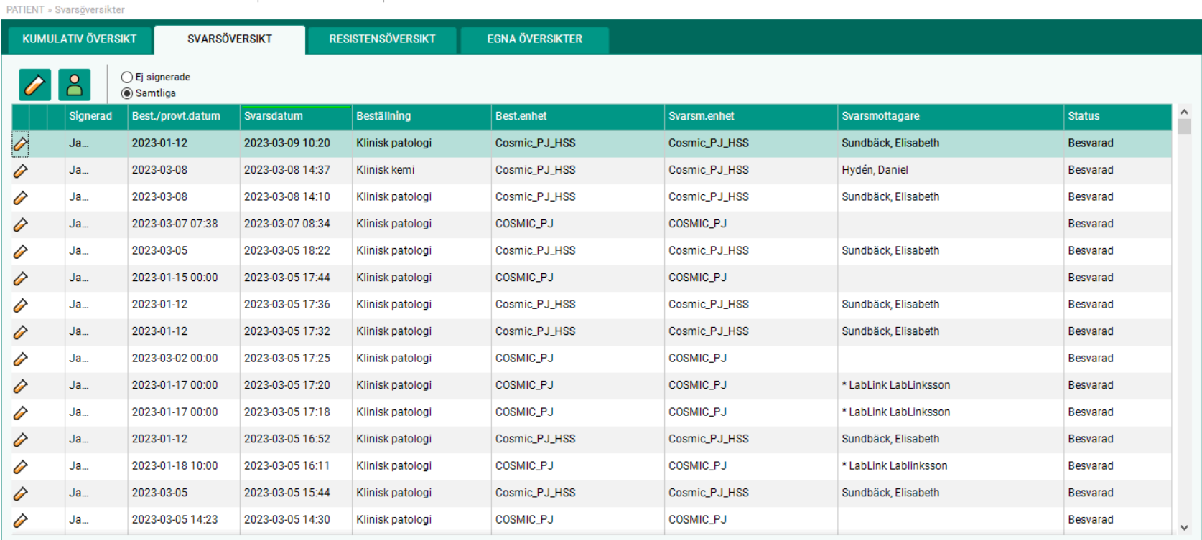
Svarsöversikt - Svarsöversikt
Olika ikoner
Ikon provrör: Provbunden diagnostik - omfattar laboratoriemedicin med klinisk kemi, mikrobiologi, patologi/cytologi samt transfusionsmedicin.
Ikon torso: Patientbunden diagnostik - omfattar röntgen, klinisk fysiologi, nuklearmedicin och neurofysiologi.

Slide 10
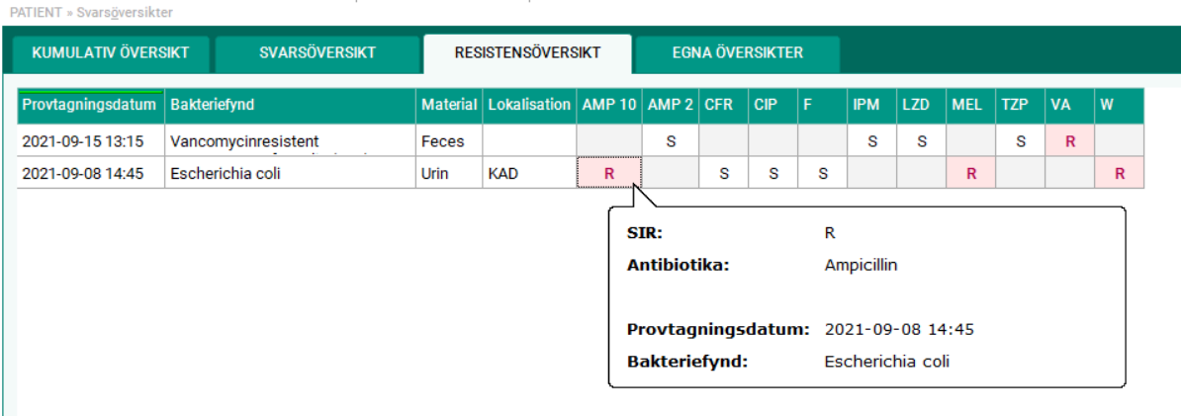
Svarsöversikt -Resistensöversikt
S står för signifikant (ok) och R för resistent
(”Egna översikter” kommer inte att användas av kommunen)

Slide 11
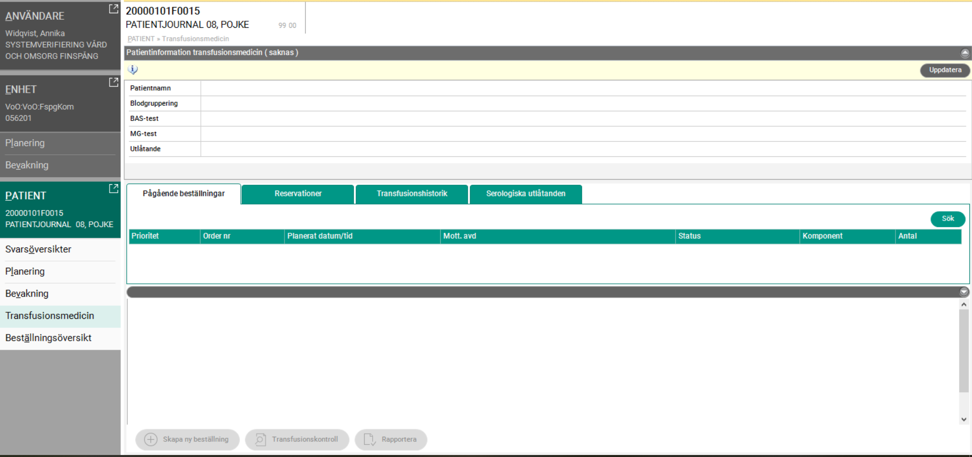
Transfusionsmedicin

Slide 12
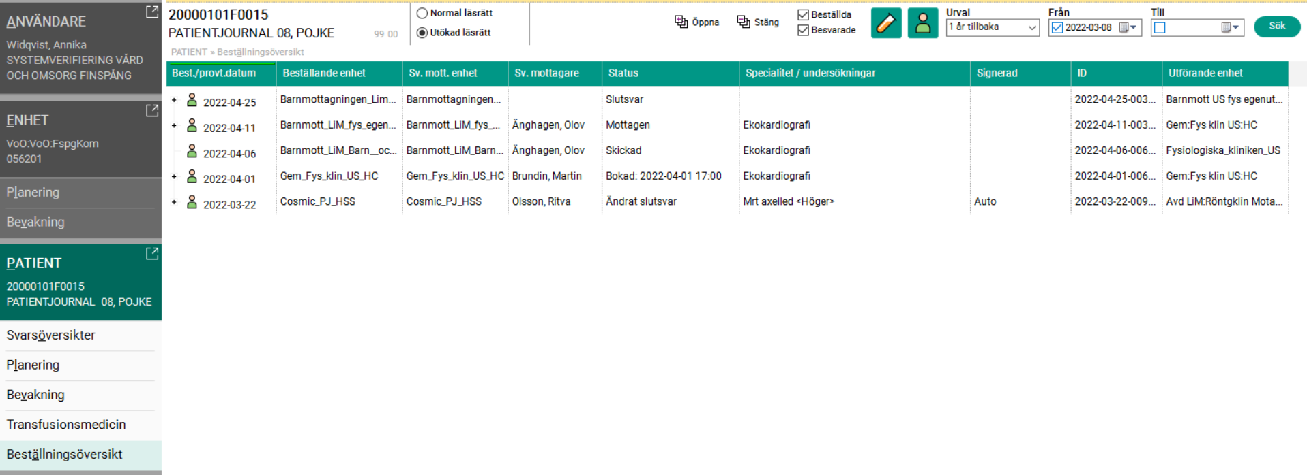
Beställningsöversikt

